Slide 1



Instituto Tecnológico de Frontera Comalapa
Materia:
Programación Web
Octavo Semestre
Carrera:
Ingeniería en Sistemas Computacionales (Modalidad Mixta).
Nombres de los Integrantes:
Aldrich Humberto Irena Ramírez 221260071
Nombre del docente:
Ing. Francisco Javier Mingo Velazquez
Nombre del trabajo:
Actividad 4.3 Ejercicios.
Frontera Comalapa, Chiapas a 09 de junio del 2026

Slide 2
Introducción
En esta parte del informe voy a mostrar los resultados reales de lo que ya quedó funcionando en la plataforma GYMPRO durante este cuarto avance, la culminación de esta etapa representa un hito crítico en el desarrollo de GymPro. Se logró establecer un canal de comunicación robusto y asíncrono con la base de datos, garantizando que las operaciones de inserción y consulta se ejecuten en milisegundos. La reestructuración de la interfaz del administrador en pestañas dinámicas y la protección de los documentos descargables en la zona pública demuestran un software alineado a reglas de negocio del mundo real, donde el contenido de valor queda resguardado exclusivamente para usuarios con pagos vigentes.

Slide 3
Justificación
El principal desafío técnico resuelto en este periodo fue el desacoplamiento de la lógica de negocio y la seguridad de los datos. Anteriormente, las peticiones directas al servidor de bases de datos presentaban restricciones estrictas debido a las políticas de seguridad a nivel de fila (RLS) y colisiones en la codificación de archivos adjuntos. El avance actual documenta la implementación de un servicio de comunicación unificado (AuthService), el desbloqueo de directivas de almacenamiento mediante scripts SQL personalizados, y el aseguramiento del flujo CRUD (Crear, Leer, Actualizar, Eliminar) para dar soporte al control de membresías, perfiles de usuarios y asignación de planes de entrenamiento diarios de lunes a viernes..

Slide 4
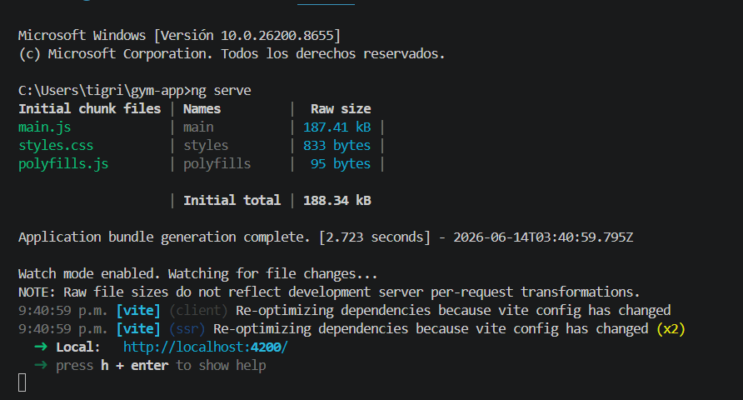
Ejercicios de Funcionamiento y Verificación en el Navegador
Para comprobar la viabilidad y robustez de la arquitectura implementada, se ejecutó el entorno local de desarrollo comprobando de extremo a extremo la sincronización de datos con Supabase.

Slide 5
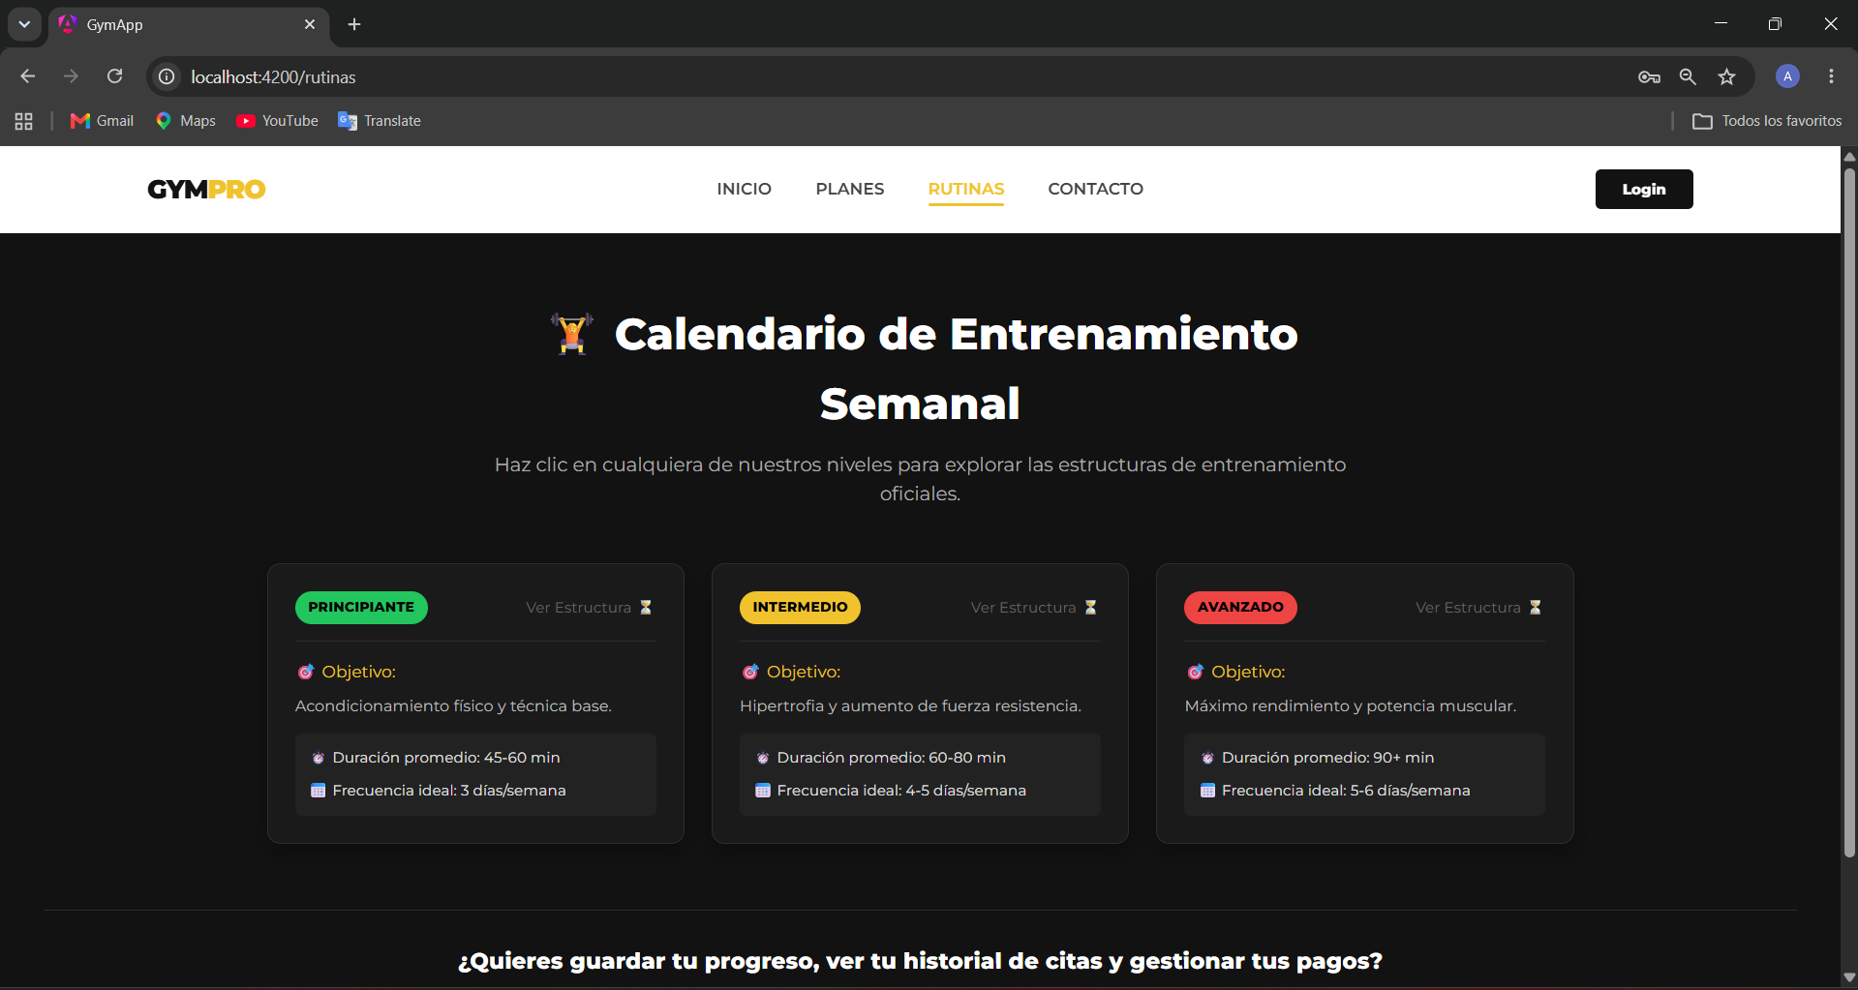
Módulo Público de Rutinas (Metodologías)
Acción: El usuario ingresa a la sección /rutinas de la barra de navegación y selecciona un plan (Principiante / Intermedio / Avanzado).

Slide 6
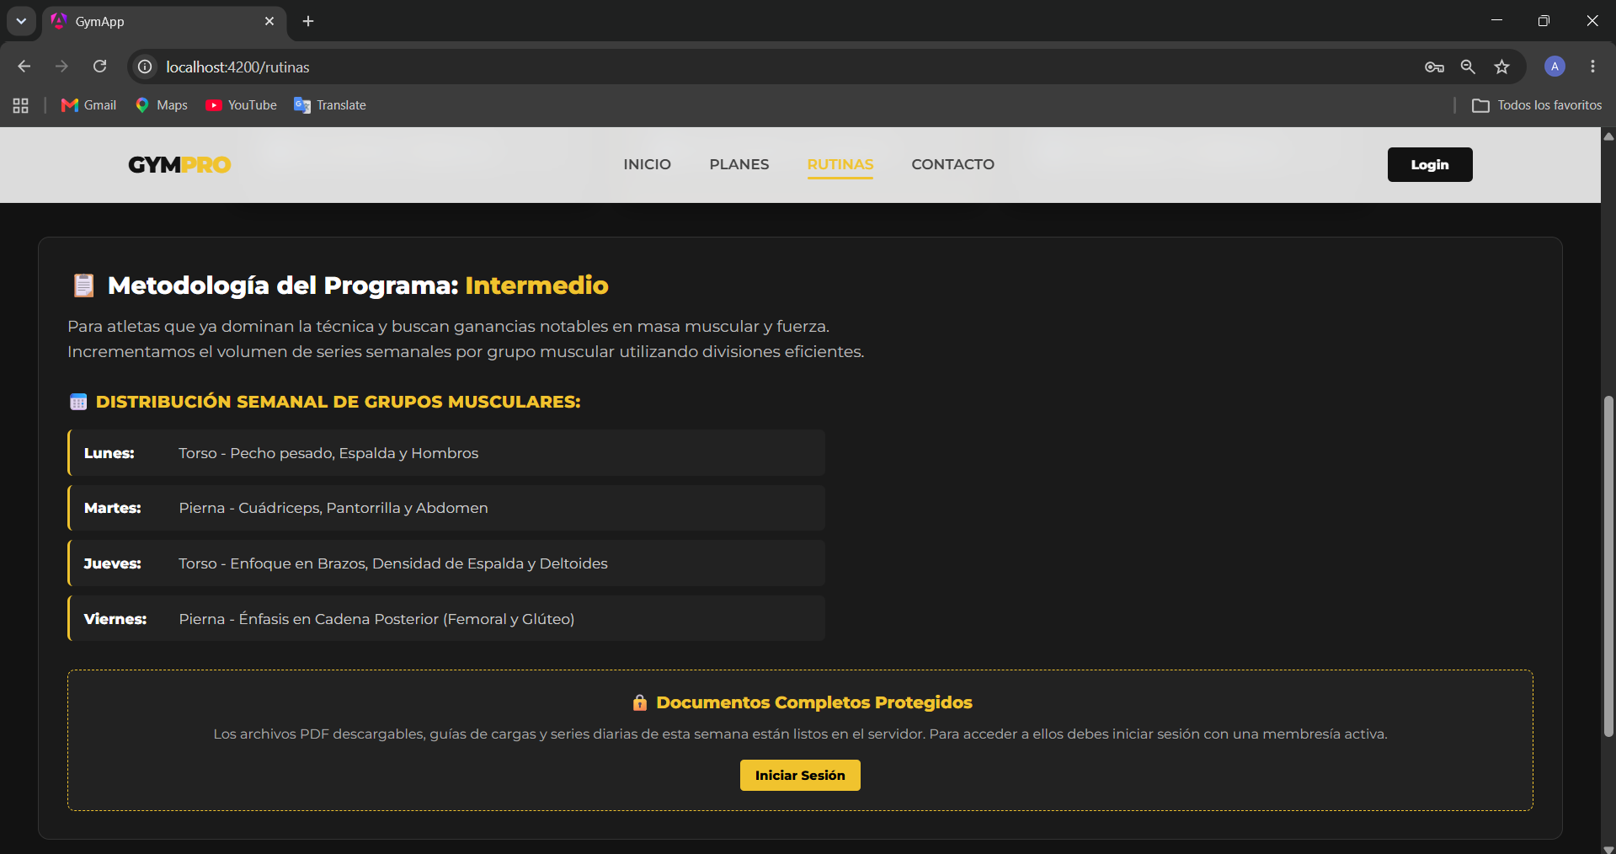
Módulo Público de Rutinas (Metodologías)
Comprobación: La aplicación responde de forma inmediata renderizando en pantalla la estructura teórica programada y la distribución de días específicos de lunes a viernes sin requerir credenciales de acceso, protegiendo las descargas premium.

Slide 7
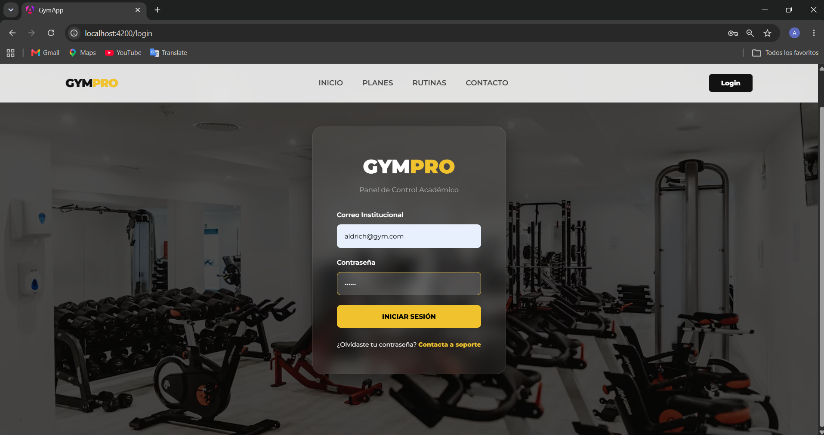
Panel del Administrador (Carga de Archivos locales al Storage)
Acción: El Coach inicia sesión en su cuenta master, ingresa a la sección "Subir Rutinas", selecciona un archivo PDF original de su computadora, introduce el enfoque del día y presiona "Publicar Rutina Diaria".

Slide 8
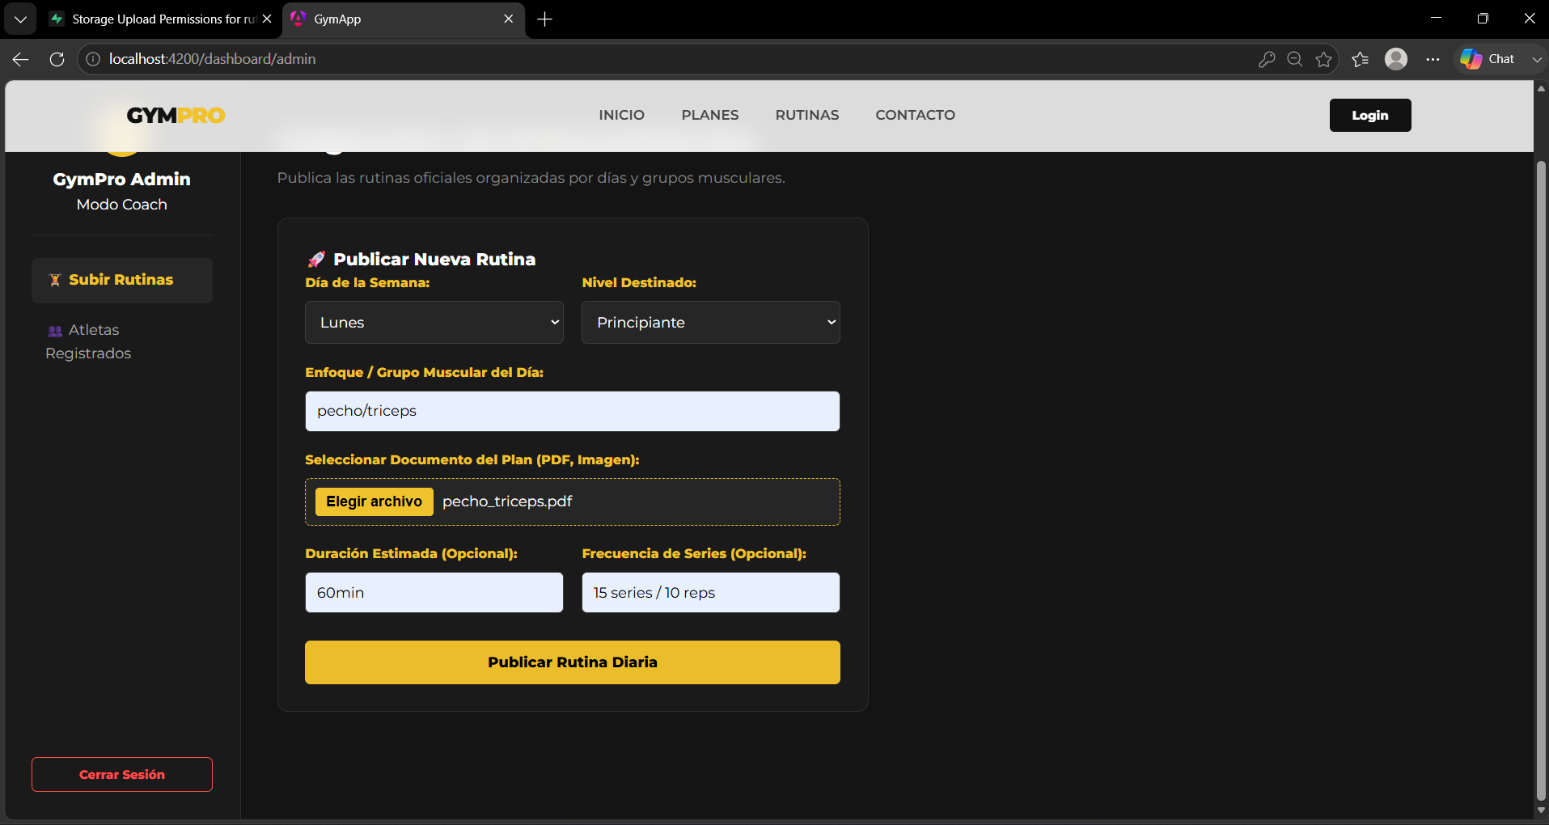
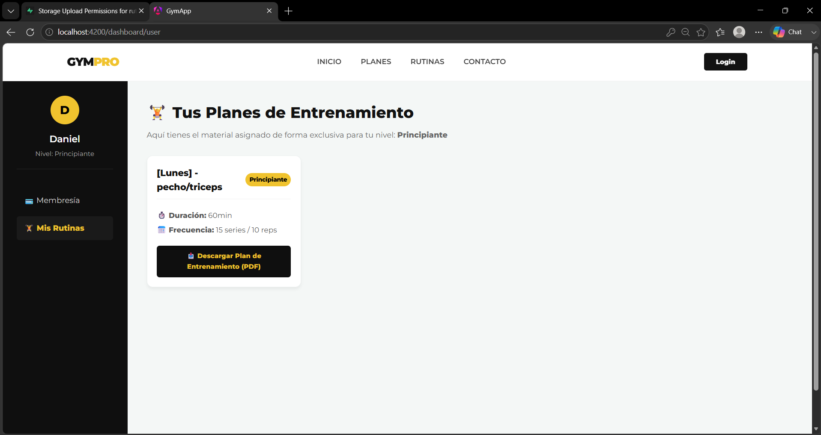
Panel del Administrador (Carga de Archivos locales al Storage)
Comprobación: El sistema purga automáticamente los caracteres extraños del nombre del documento, levanta una petición POST al Storage de Supabase, guarda el binario en el bucket público rutinas-pdf, adquiere la URL web pública y la inserta limpiamente en la tabla de base de datos relacional mostrando un banner de éxito verde.

Slide 9
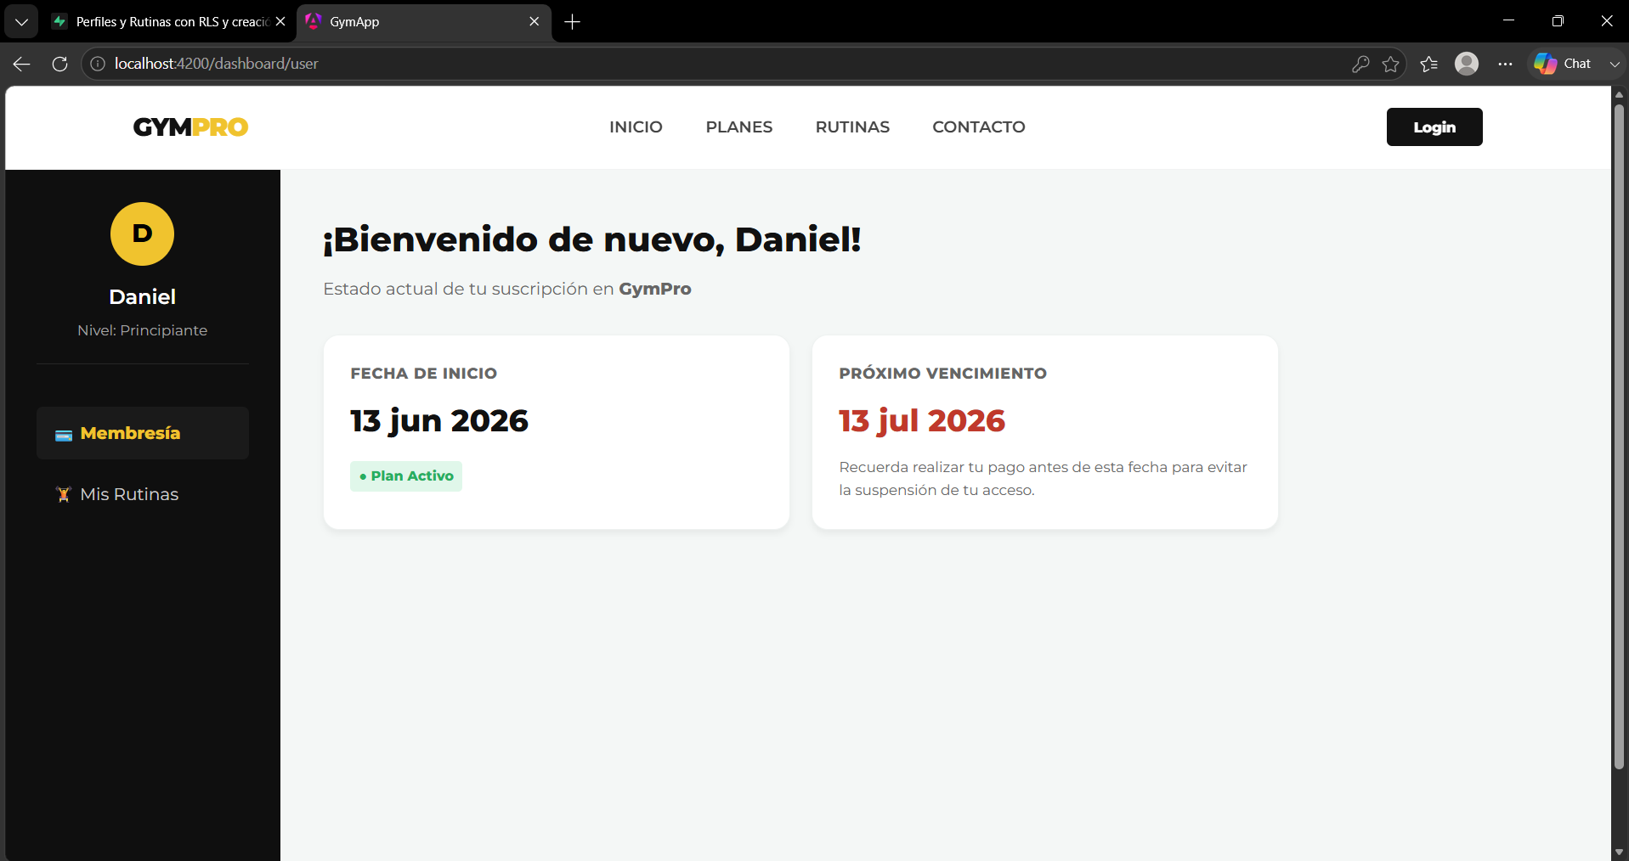
Dashboard del Atleta (Suscripción y Sincronización)
Acción: Un atleta inicia sesión con sus datos previamente registrados.

Slide 10
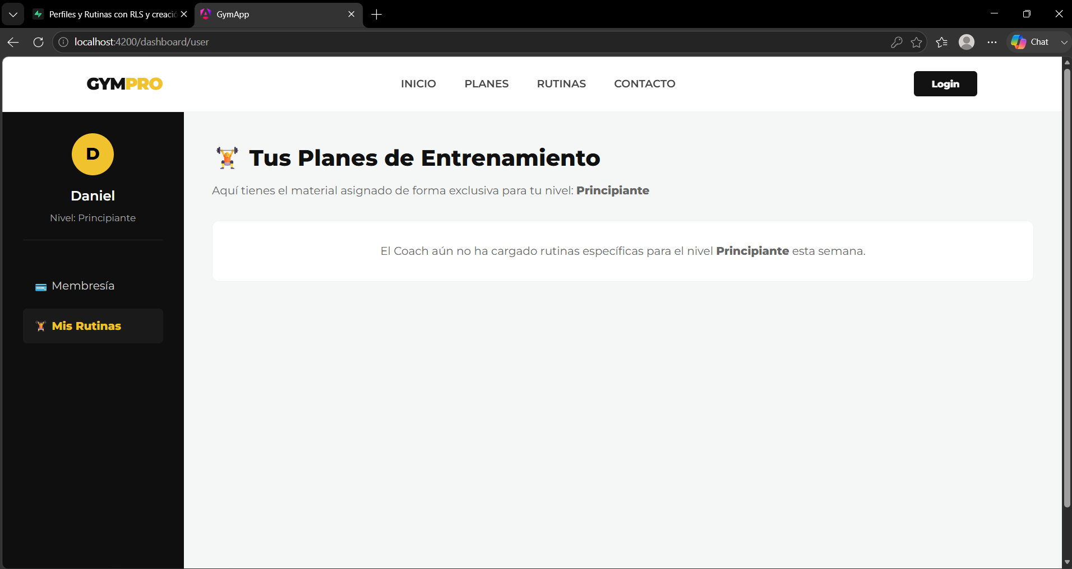
Dashboard del Atleta (Suscripción y Sincronización)
Comprobación: La vista del cliente lee los datos persistidos en el localStorage, desplegando de manera automática e individualizada su nombre en el menú superior, su nivel técnico asignado, y procesa la pestaña de Membresía calculando los 30 días de vigencia de su pago junto con la consulta asíncrona de sus rutinas personalizadas.

Slide 11
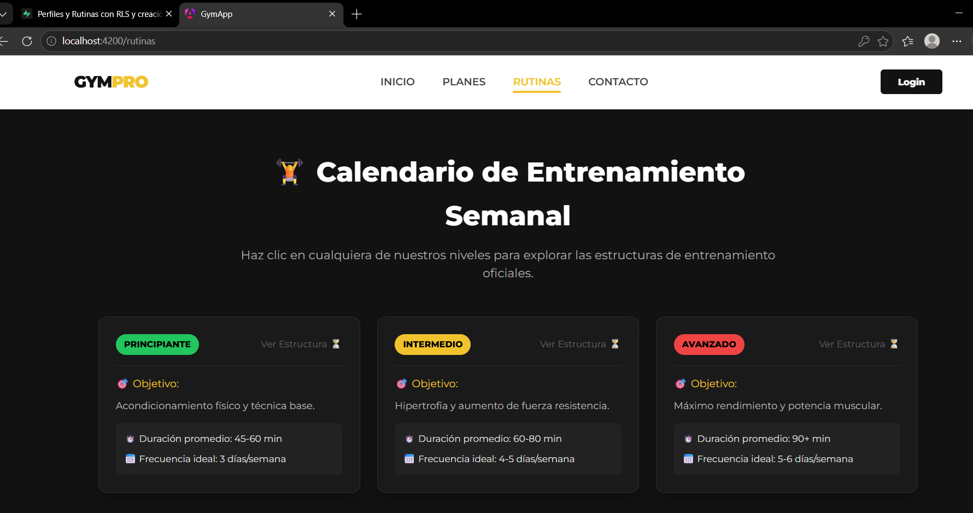
Módulo Público de Rutinas e Información
La sección interactiva pública /rutinas opera bajo un esquema dinámico de selección de nivel (Principiante, Intermedio y Avanzado). Al interactuar con la interfaz, el sistema despliega la metodología y la distribución de grupos musculares correspondientes a la semana sin comprometer los archivos físicos de la base de datos.

Slide 12
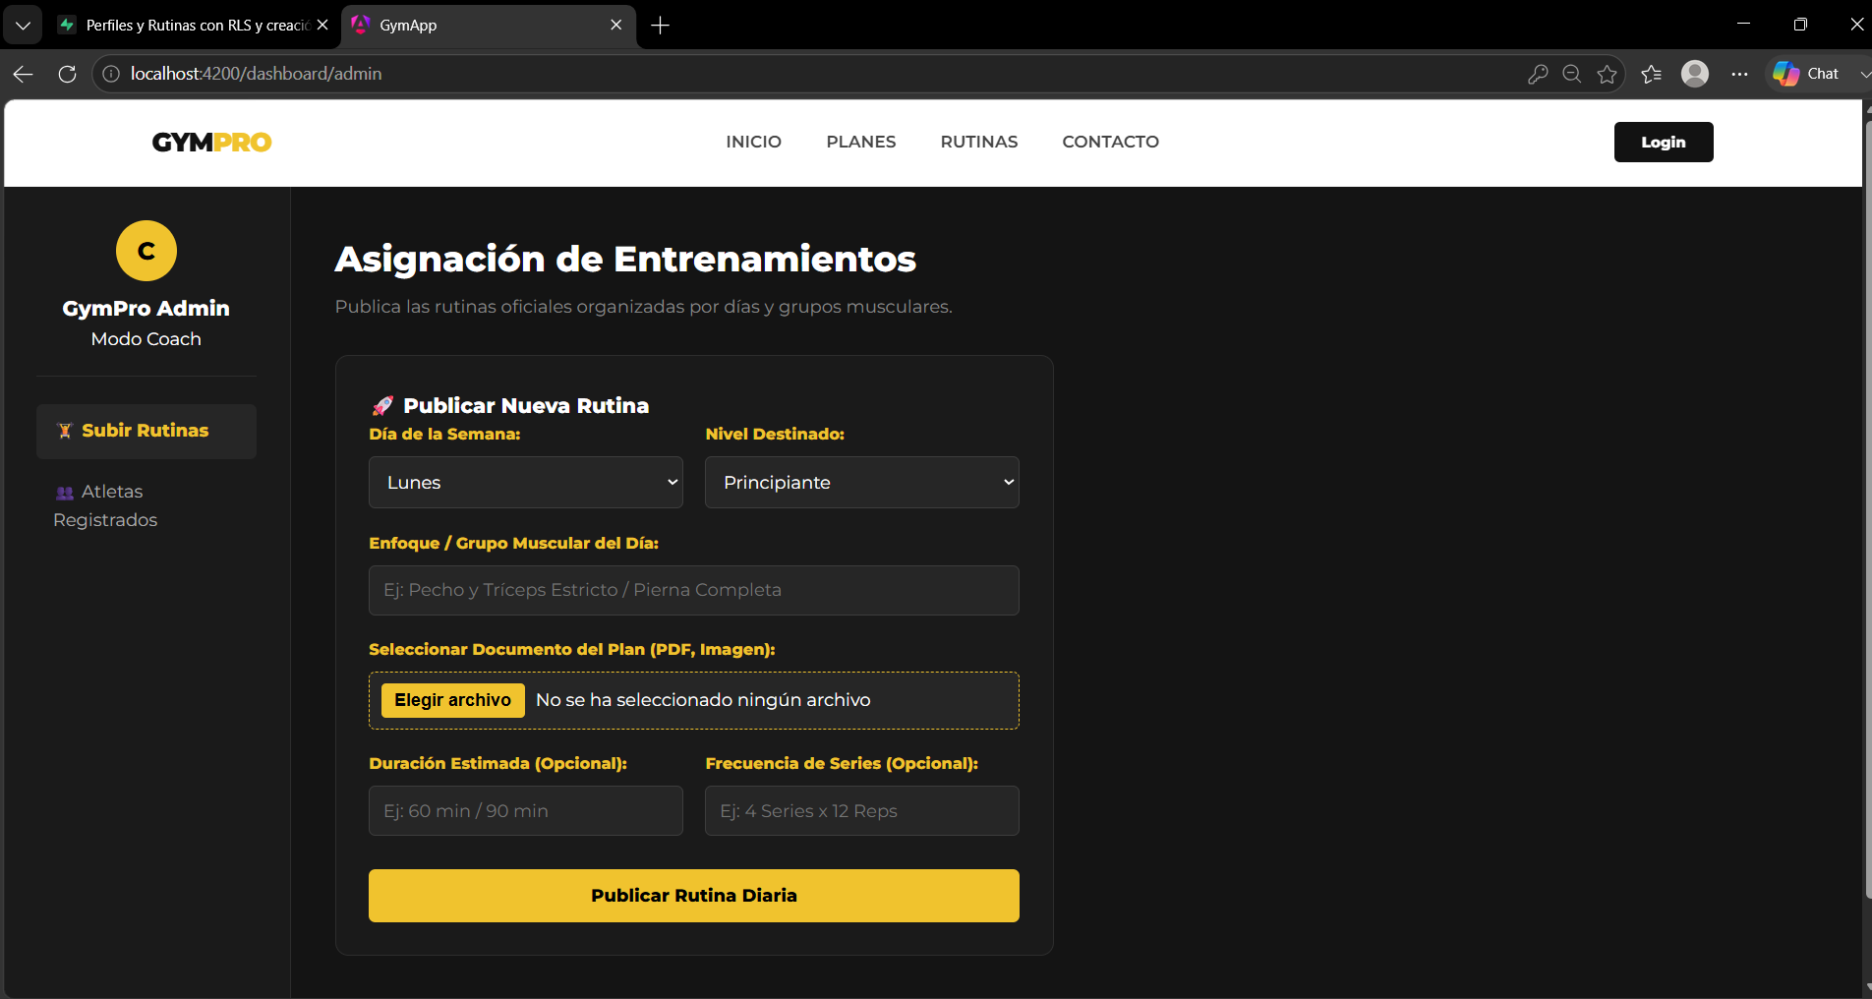
Panel del Administrador y Carga de Archivos (Storage)
El perfil con rol de Coach cuenta con la capacidad de publicar entrenamientos semanales. El sistema procesa los archivos PDF cargados localmente desde la computadora, purga automáticamente caracteres especiales y espacios en blanco del nombre a nivel de código para evitar errores de API (Invalid key), aloja el binario en el bucket público de Supabase y asocia la URL resultante con un registro relacional en la tabla.

Slide 13
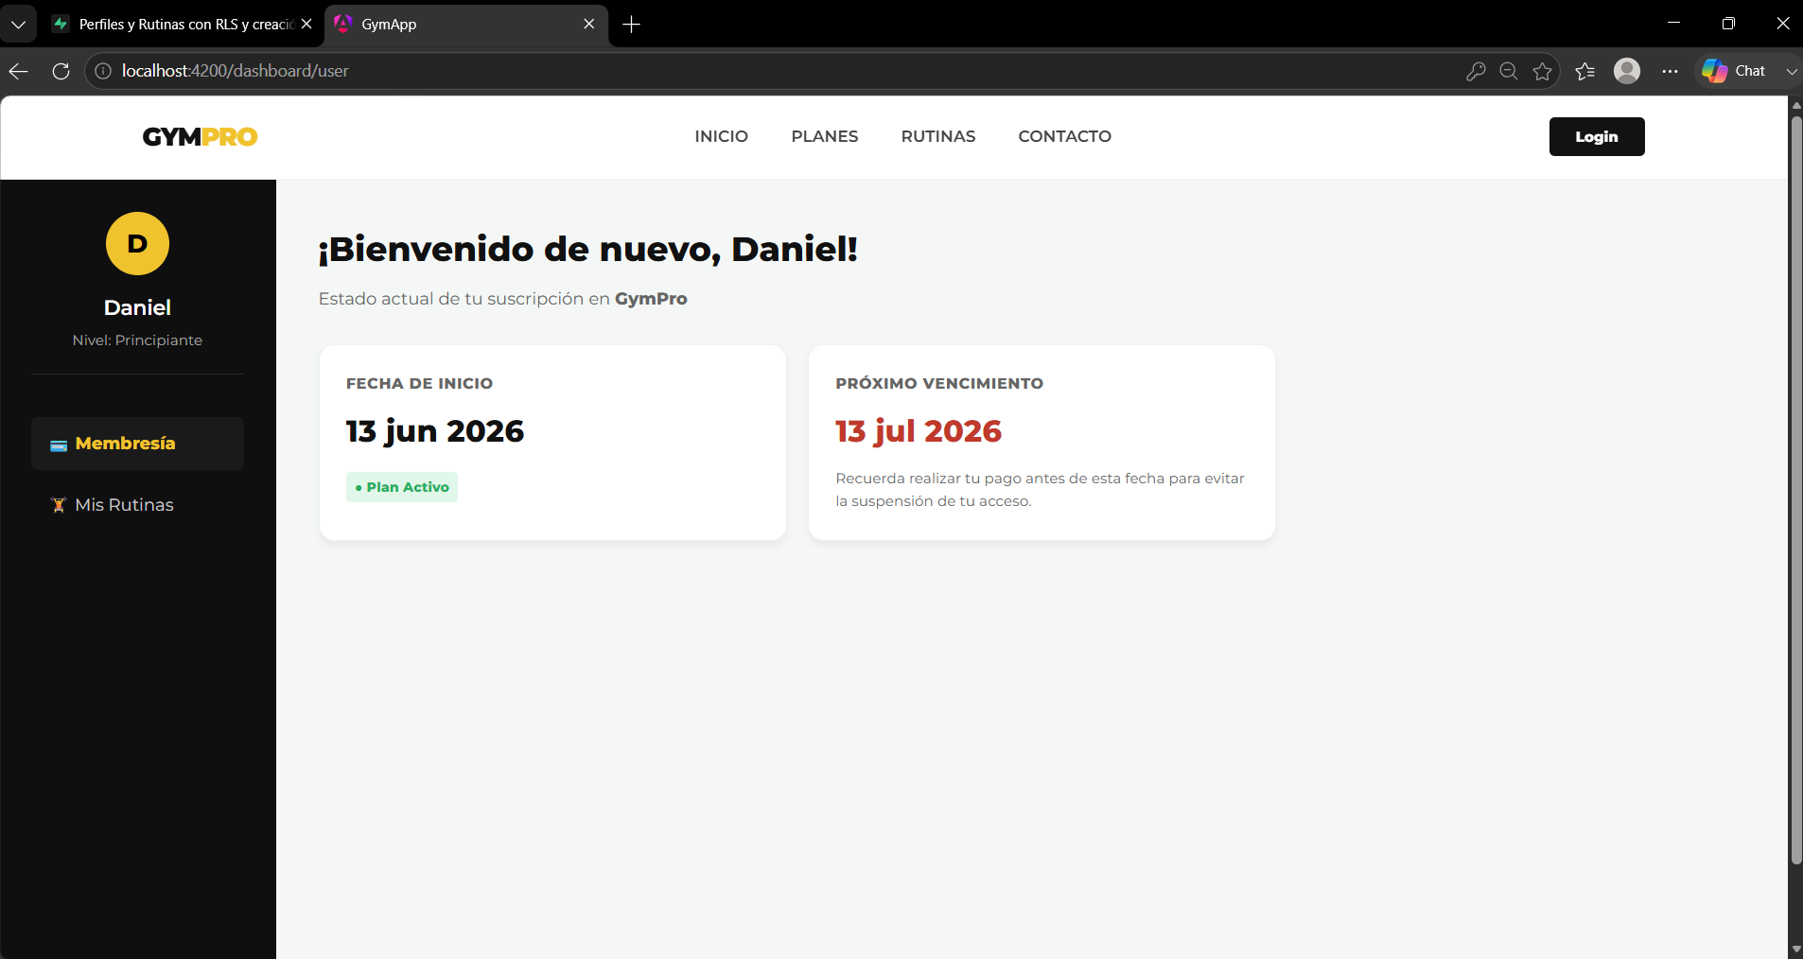
Dashboard de Usuario y Control de Membresía
Al iniciar sesión, la vista del atleta extrae la información persistida y renderiza de manera limpia el módulo de Membresía, mostrando de manera matemática la Fecha de Inicio y calculando la Fecha de Próximo Vencimiento (ciclo de 30 días) para un control estricto de las mensualidades, removiendo estadísticas genéricas previas.

Slide 14
Conclusión
La culminación de esta etapa representa un hito crítico en el desarrollo de GymPro. Se logró establecer un canal de comunicación robusto y asíncrono con la base de datos, garantizando que las operaciones de inserción y consulta se ejecuten en milisegundos. La reestructuración de la interfaz del administrador en pestañas dinámicas y la protección de los documentos descargables en la zona pública demuestran un software alineado a reglas de negocio del mundo real, donde el contenido de valor queda resguardado exclusivamente para usuarios con pagos vigentes.

Slide 15
Repositorio en git
https://github.com/XLe6310597/PW-TEMA-4.git

